Slide 1
ResFOr (restaurant food order)
מרצה: מר פרץ אילן.
פרויקט בקורס סדנא בתכנות יישומים ניידים באנדרואיד.
סטודנטים:
אברהים אדקידק ומונתצר ג'עאפרה

Slide 2

מלא פעמים אנחנו מתלבטים מה לאכול, או מאיפה להזמין, ואם בוחרים במסעדה מסויימת אז מה התפריט של המסעדה הזו, ואז מחפשים באינטרנט מסעדות תפריטים שלהם וזה לוקח לפעמים מלא זמן, ומכיוון שהזמן יקר לחלקינו לפחות. עלה לנו בראש את הרעיון של האפליקציה ResFOr, אפליקציה שמקלה עלינו למצוא את המסעדה ולהזמין גם ולשלוח את המיקום שלנו בשביל שיהיה קל לנו ולשליח למצוא אותנו בקלות בלי הסתבכות.

Slide 3
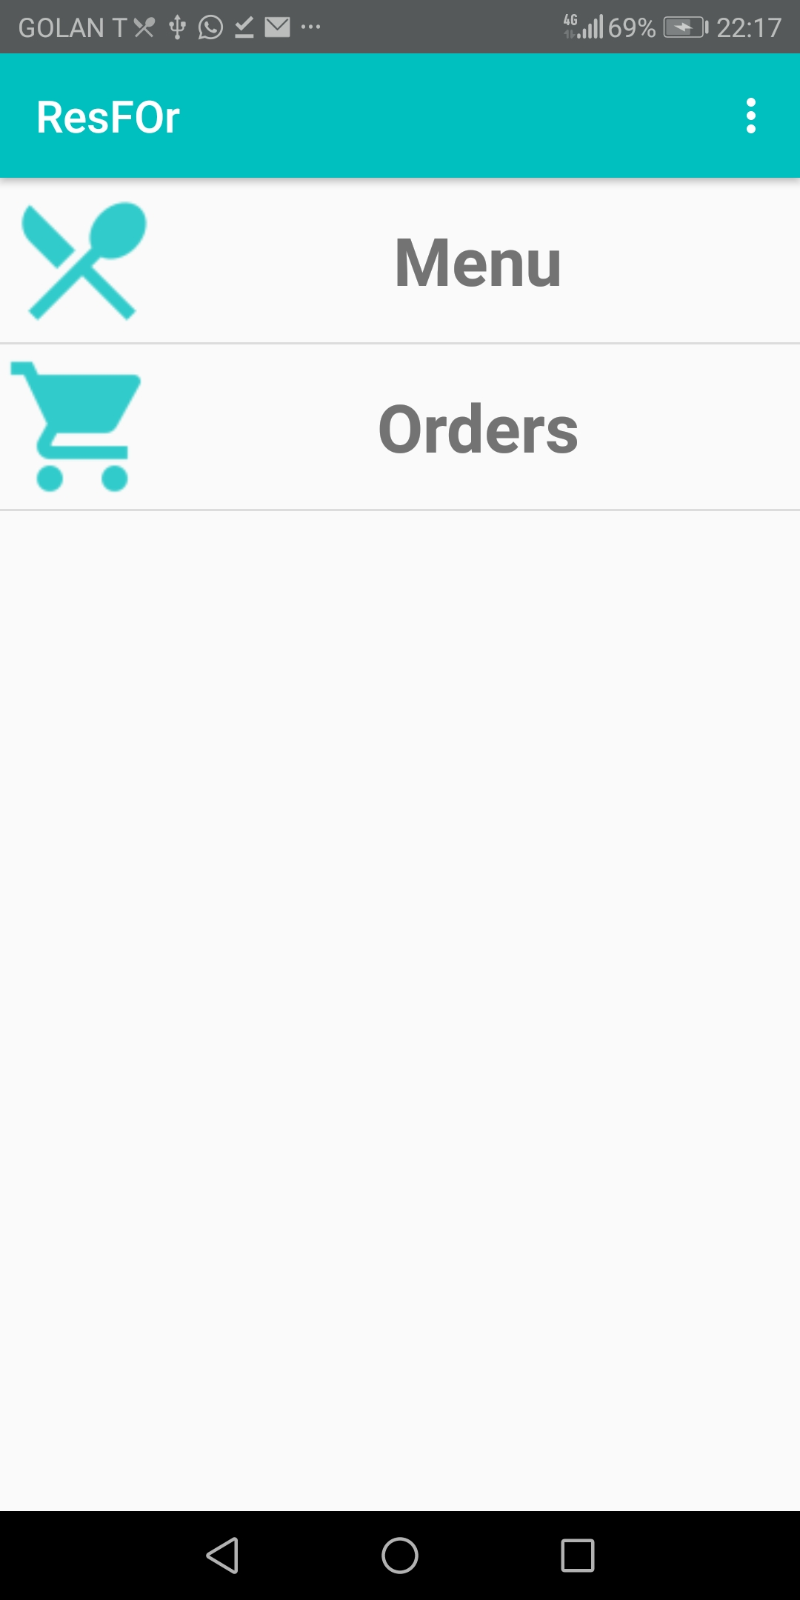
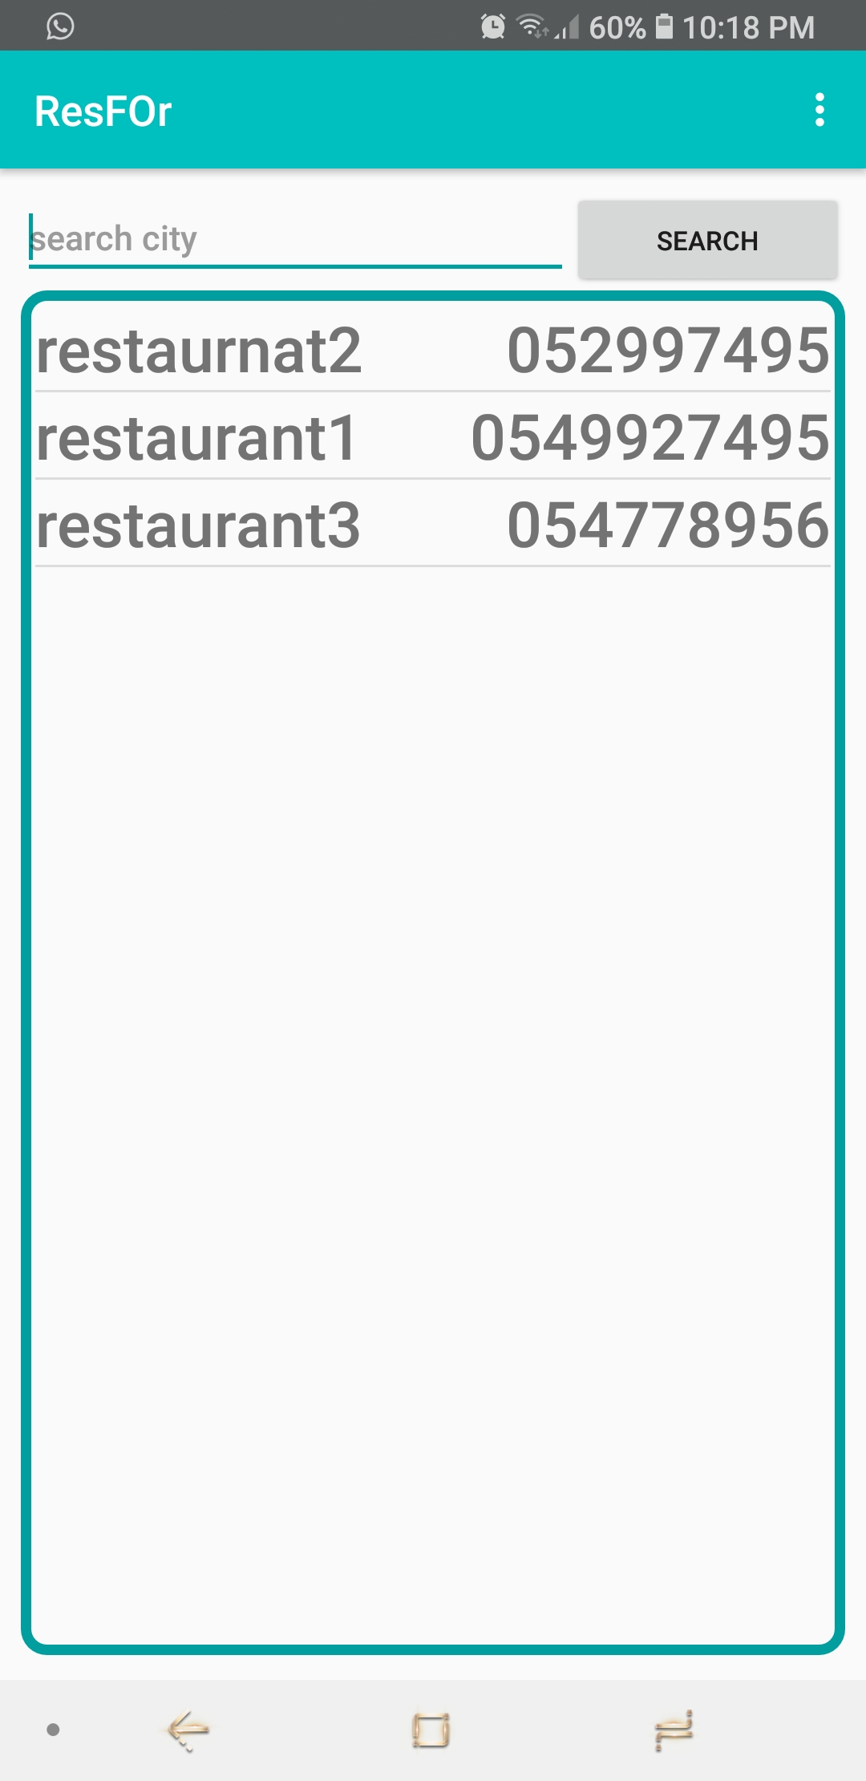
באפליקציה זו יש שני משתמשים עיקריים:לקוח שרוצה להזמין או מסעדה שמעלה את התפריט שלה ומקבלת הזמנות מלקוחות.
מסך המסעדה
מסך הלקוח

Slide 4
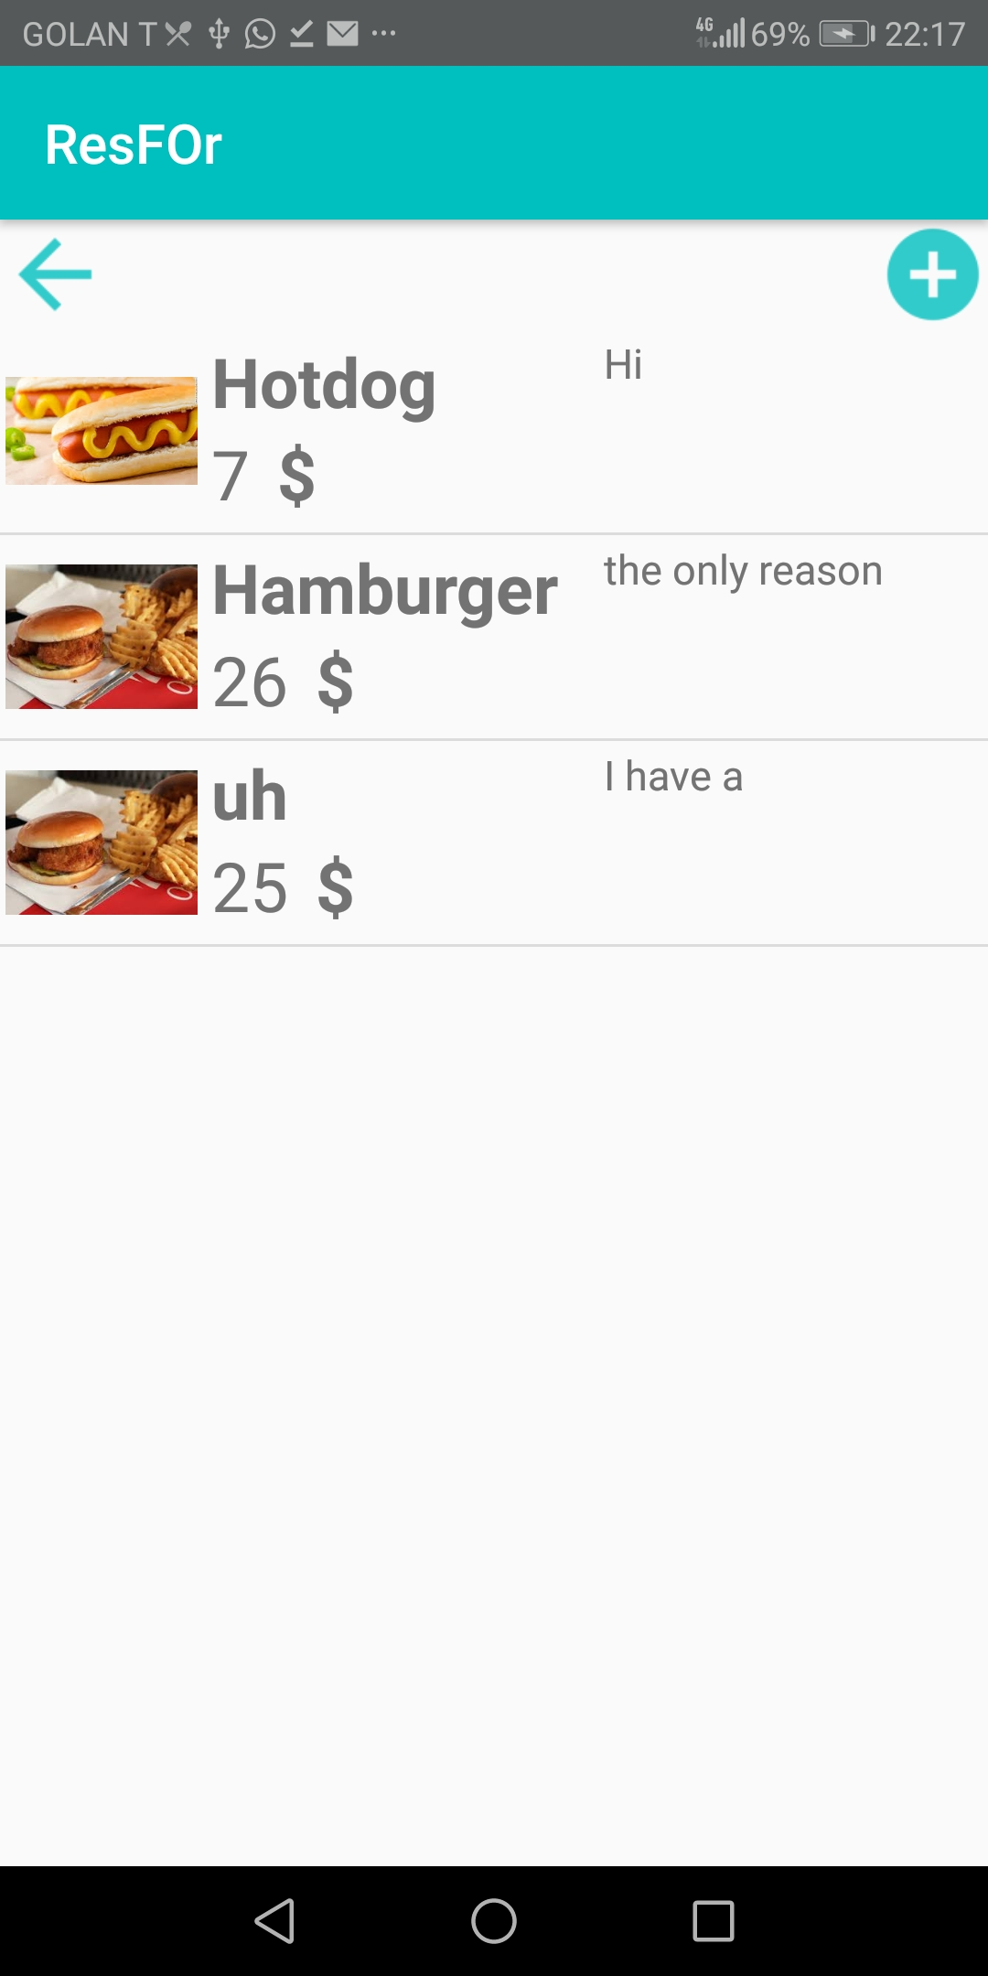
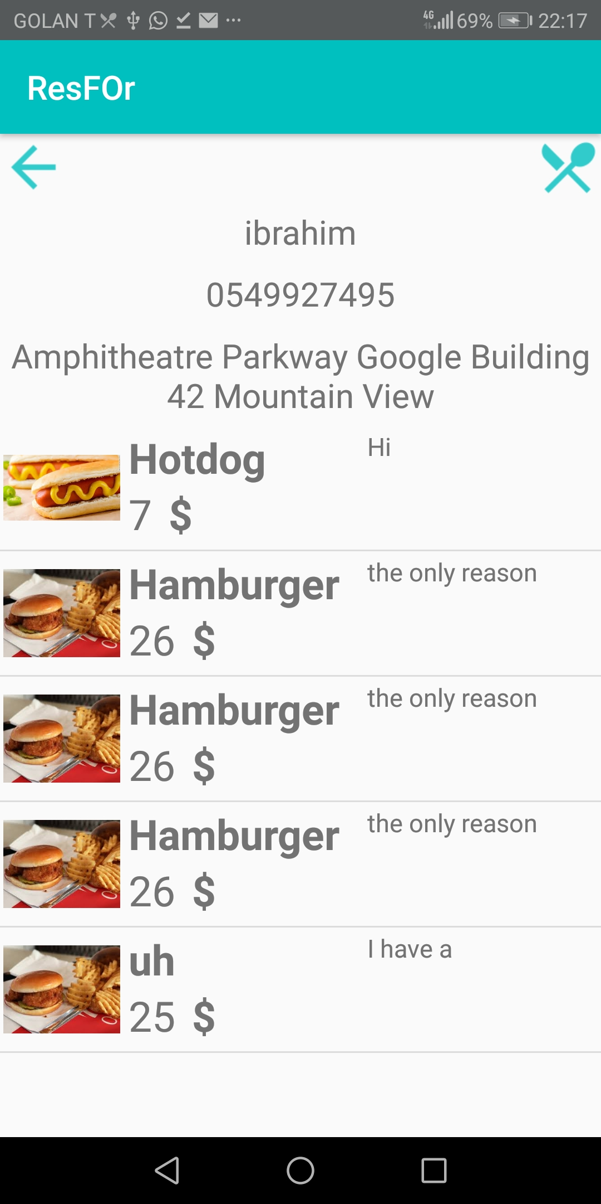
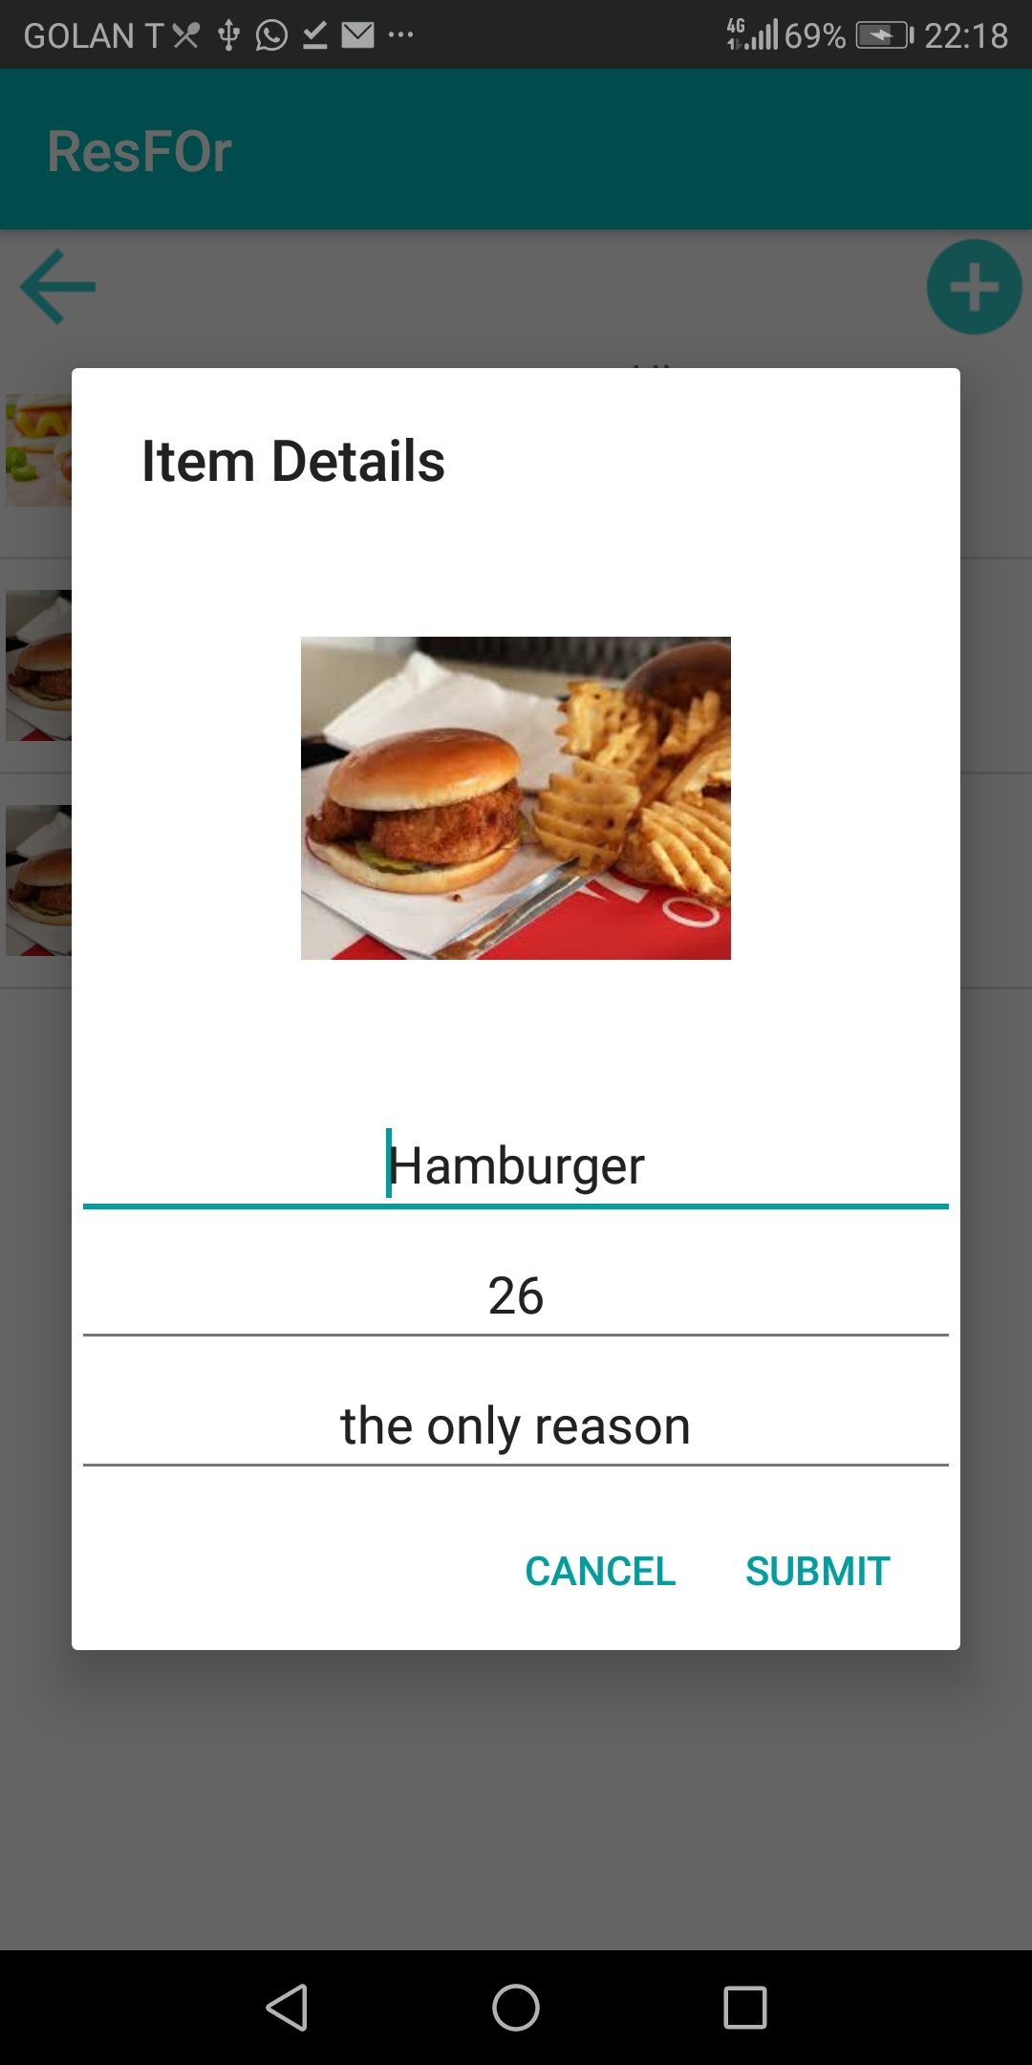
מסך התפרית
כאשר המשתמש הינו מסעדה
כשמתמש נרשם כמסעדה הוא יכול לצפות בתפריט שלו, לעדכן ולמחוק. וגם כשהוא מקבל הזמנה חדשה יקבל Notification שיש הזמנה חדשה, ברגע שלוחץ על ההזמנה נפתח לו מסך ההזמנות, וכשהשליח מגיע הוא לוחץ על כפתור ההגעה ואז הלקוח מקבל הודעה שהשליח הגיע וההזמנה נמחקה מרשימת ההזמנות של המסעדה.
ההזמנה
עדכון פריט

Slide 5
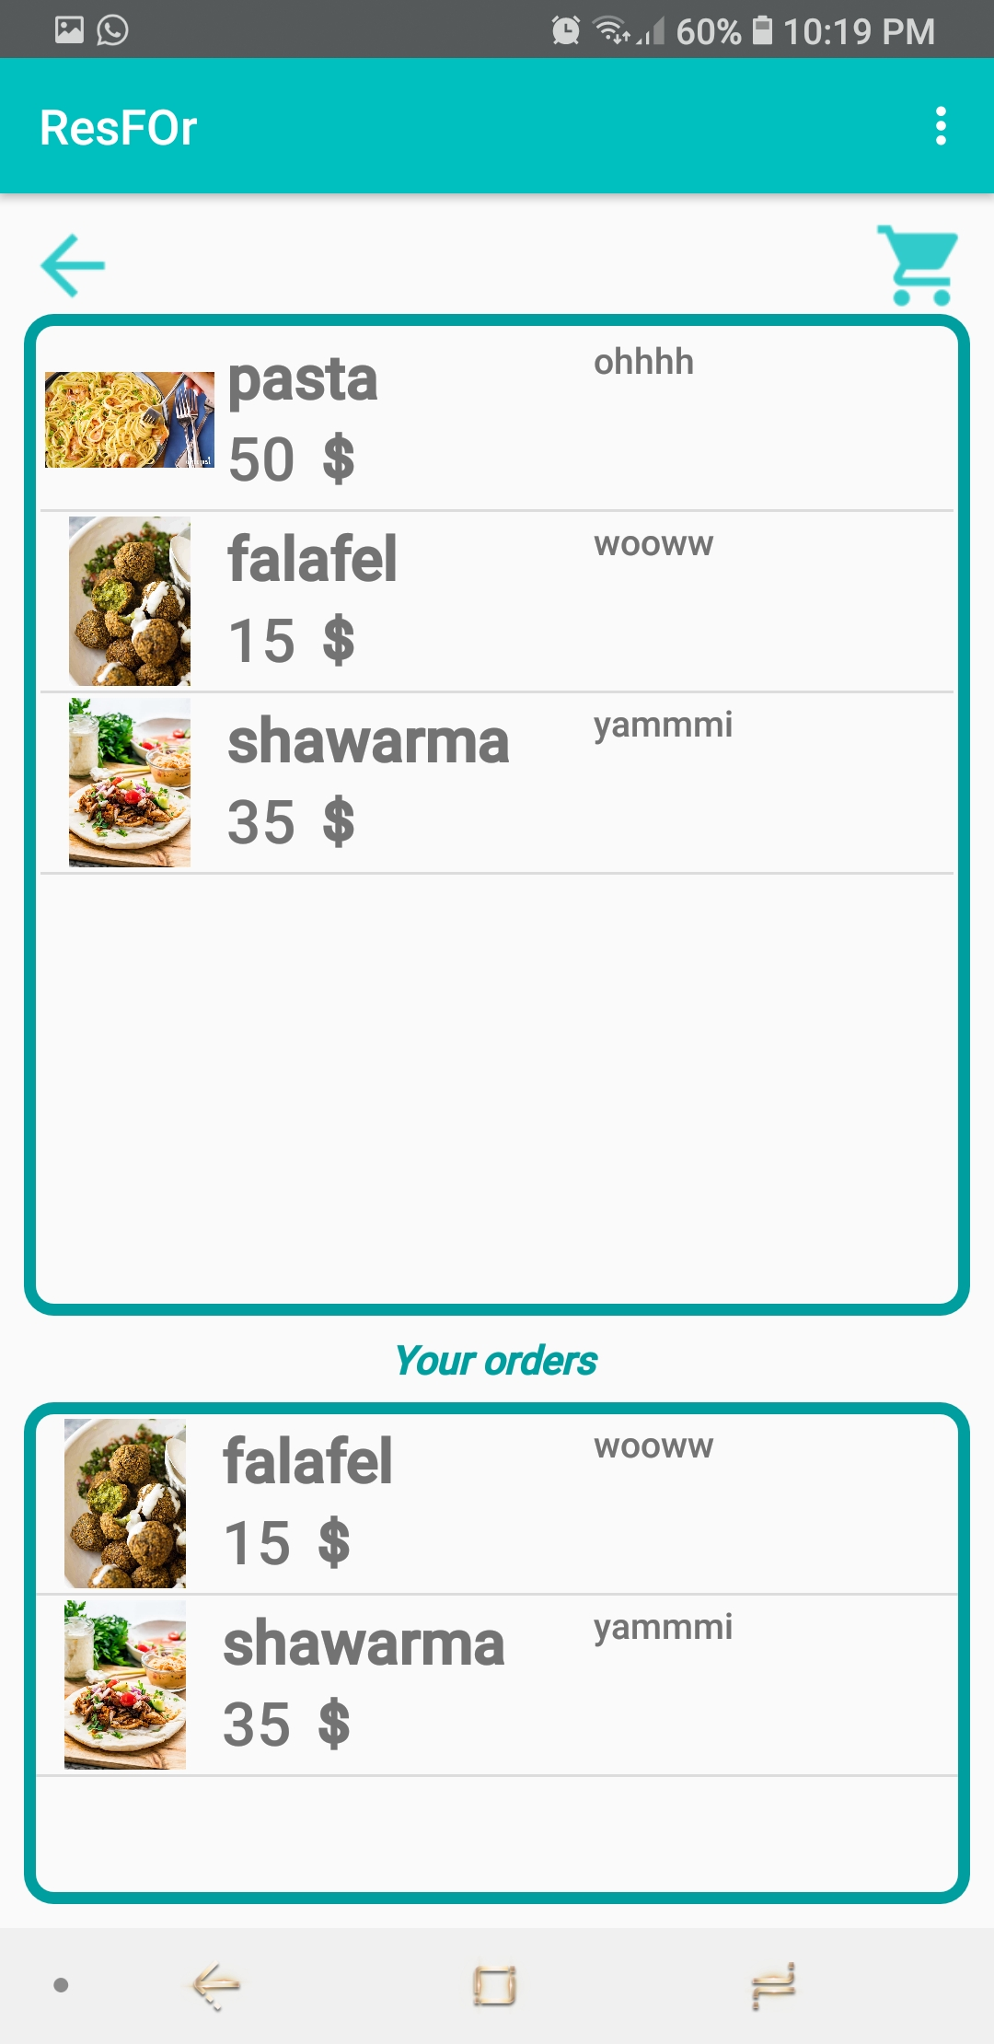
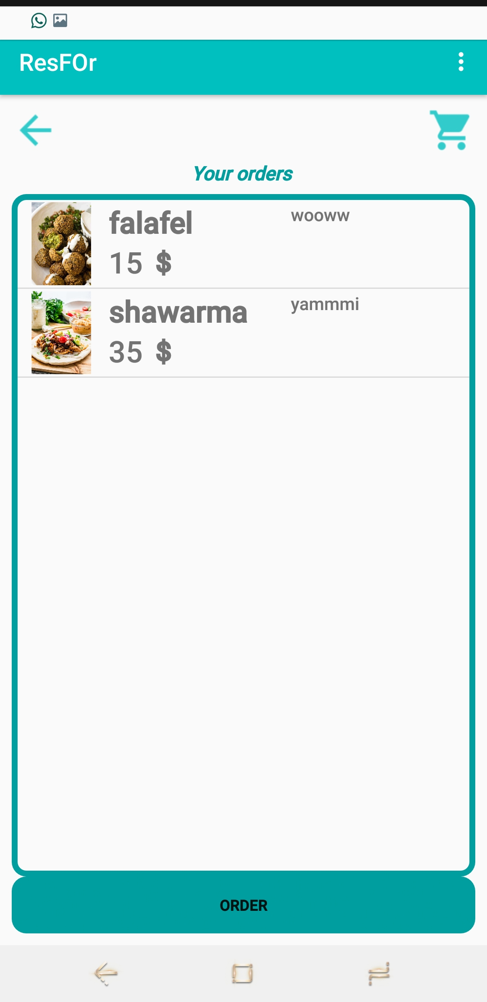
כאשר המשתמש הינו לקוח
כשמשתמש נרשם כלקוח הוא יכול לצפות במסעדות הנרשמות לאפליקציה וגם בתפריטים שלהם, כשהמשתמש לוחץ על מסעדה מסויימת ייפתח לו את התפריט שלה, ואחרי שהוא בוחר בהזמנה שלו לוחץ על כפתורcart ואם המיקום שלו כבוי אז הוא צריך להכניס את מיקום שלו ידני או שידליק את המיקום ואז כשלוחץ על כפתור order ההזמנה נשלחת למסעדה, וכשהשליח מגיע תצא לו הודעה שהשליח הגיע למקום.
בחירת ההזמנה
שליחת ההזמנה

